Slide 1

Bertrand-paradoxon
Készítette: Barabás Márton és Juhász Marcell

Slide 2

A Bertrand-féle megfogalmazás alkalmazásai
A Bertrand-féle problémafelvetés számos területen alkalmazható.
A közgazdaságtanban használják például az üzleti vállalkozások sikerének vagy kudarcának valószínűségének meghatározására, valamint termékárak optimalizálására.
A fizikában alkalmazzák részecskék és molekulák viselkedésének tanulmányozására, valamint a kvantummechanikában bizonyos események valószínűségi számításaira.
A számítástechnikában is használják, például az algoritmusok és adatszerkezetek fejlesztésénél.

Slide 3
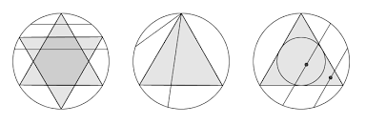
Történelmi áttekintő
A Bertrand féle probléma abból áll, hogy adjuk meg annak valószínűségét, hogy a körnek egy véletlen húrja nem hosszabb, mint a körbe írt szabályos háromszögnek az oldala. A problémát Joseph Louis Bertrand tanulmányozta 1889-ben, ezért róla kapta a nevét.
A történet szerint Bertrand egy szobában állt, amelyben többféle alakzat modellje volt, például egy kör, egy szabályos háromszög és egy szabályos négyszög. Bertrand azt akarta kideríteni, hogy hogyan lehet véletlenszerűen kiválasztani egy alakzatot a szobában, úgy hogy minden alakzatnak azonos esélye legyen a kiválasztásra.

Slide 4
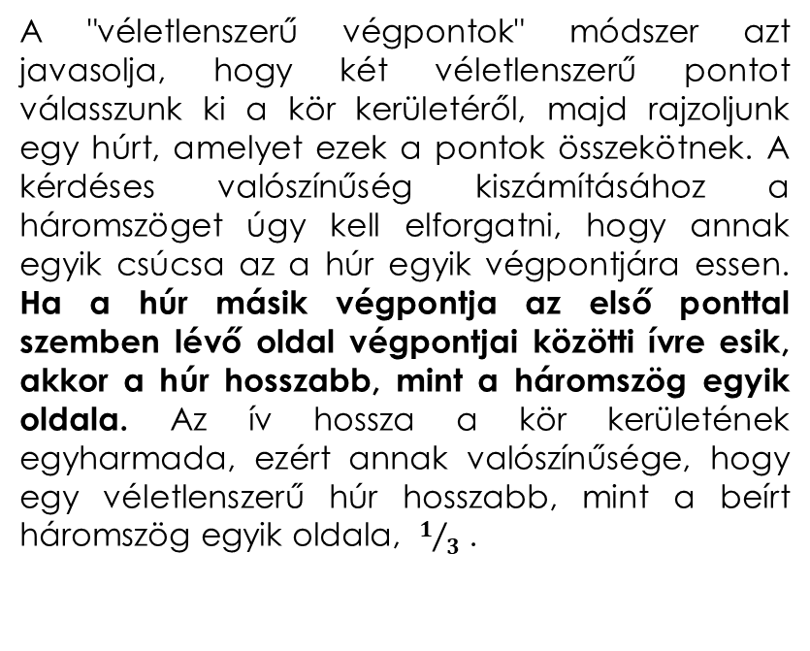
A feladat megoldása
A "véletlenszerű végpontok" módszer azt javasolja, hogy két véletlenszerű pontot válasszunk ki a kör kerületéről, majd rajzoljunk egy húrt, amelyet ezek a pontok összekötnek. A kérdéses valószínűség kiszámításához a háromszöget úgy kell elforgatni, hogy annak egyik csúcsa az a húr egyik végpontjára essen. Ha a húr másik végpontja az első ponttal szemben lévő oldal végpontjai közötti ívre esik, akkor a húr hosszabb, mint a háromszög egyik oldala. Az ív hossza a kör kerületének egyharmada, ezért annak valószínűsége, hogy egy véletlenszerű húr hosszabb, mint a beírt háromszög egyik oldala, $1/3$ .

Slide 5
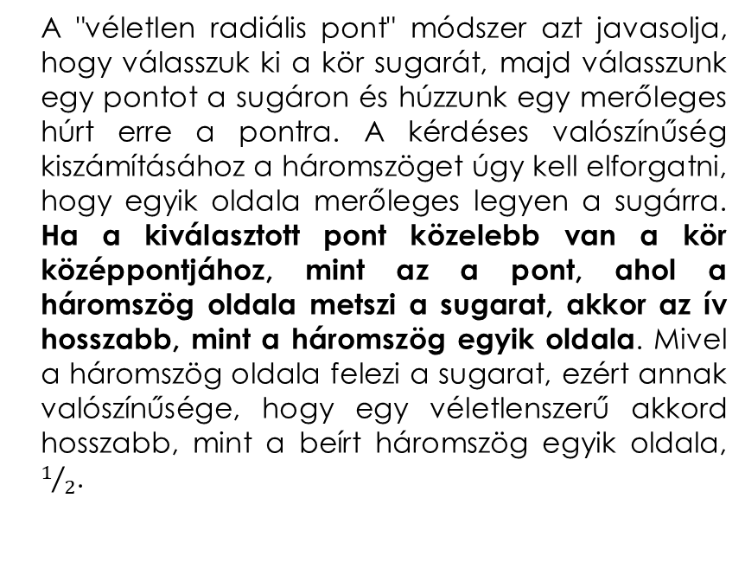
A probléma második megközelítése
A "véletlen radiális pont" módszer azt javasolja, hogy válasszuk ki a kör sugarát, majd válasszunk egy pontot a sugáron és húzzunk egy merőleges húrt erre a pontra. A kérdéses valószínűség kiszámításához a háromszöget úgy kell elforgatni, hogy egyik oldala merőleges legyen a sugárra. Ha a kiválasztott pont közelebb van a kör középpontjához, mint az a pont, ahol a háromszög oldala metszi a sugarat, akkor az ív hosszabb, mint a háromszög egyik oldala. Mivel a háromszög oldala felezi a sugarat, ezért annak valószínűsége, hogy egy véletlenszerű akkord hosszabb, mint a beírt háromszög egyik oldala, $1/2$.

Slide 6
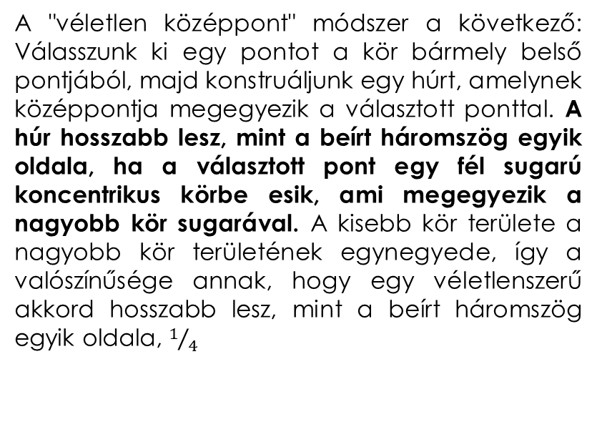
A paradoxon harmadik megközelítése
A "véletlen középpont" módszer a következő: Válasszunk ki egy pontot a kör bármely belső pontjából, majd konstruáljunk egy húrt, amelynek középpontja megegyezik a választott ponttal. A húr hosszabb lesz, mint a beírt háromszög egyik oldala, ha a választott pont egy fél sugarú koncentrikus körbe esik, ami megegyezik a nagyobb kör sugarával. A kisebb kör területe a nagyobb kör területének egynegyede, így a valószínűsége annak, hogy egy véletlenszerű akkord hosszabb lesz, mint a beírt háromszög egyik oldala, $1/4$

Slide 7
Bayes-féle megfogalmazás
Modern megközelítés
Bayes-féle megfogalmazás szerint a paradoxont valószínűségi térben vizsgáljuk, vonalhúzási módszerek alkalmazása mellett.
Események közötti valószínűségi összefüggések és változók meghatározzák a keresett valószínűségeket.
Paradoxon bemutatja, hogy a választott priori (tapasztalatot, a tényeket megelőző tudás) információk hogyan befolyásolják a várható értékeket.
Bayes-féle megfogalmazás kiemeli a priori információk szerepét a paradoxon megoldásában.
Priori ismeretek, feltételezések és valószínűségek Fontosak a paradoxon megoldásában.
Bayes-féle megfogalmazás a valószínűségi számítás szemszögéből közelíti meg a paradoxont.
Valósághűbb modellre és empirikus adatokra helyezik a hangsúlyt.
Adatokon alapuló, számítógépes szimulációkon és valós körülmények között végzett kísérleteken alapuló módszerek is teret nyernek.
Kiterjesztik más matematikai és statisztikai elméletekkel, például játékelmélettel, mikroökonómiával és statisztikai modellezéssel kombinálva.
Átfogóbb keretet hoznak létre a problémamegoldáshoz.
Célja a gazdasági döntésekhez használt modellek és algoritmusok pontosabbá és alkalmazhatóbbá tétele a valós világban.
Segíthet a vállalkozásoknak és döntéshozóknak hatékonyabb üzleti stratégiák kidolgozásában és a gazdasági folyamatok jobb megértésében.

Slide 8

Jövőbeli irányok és lehetőségek
Bertrand problémafelvetésének korlátjai és kritikái ellenére továbbra is értékes matematikai eszköz marad.
Az új technológiai fejlesztések lehetőséget adnak a további kutatásra és innovációra a probléma terén.
A jövőbeli irányok közé tartozhatnak kifinomultabb algoritmusok és számítási eszközök kifejlesztése, valamint a Bertrand-féle megfogalmazás integrálása más matematikai és statisztikai elméletekkel.

Slide 9

Bertrand megfogalmazásának korlátjai
A Bertrand-féle problémafelvetés hatékony matematikai eszköz, de van korlátja.
Az egyik korlát az, hogy feltételezi az egyenlő valószínűséget minden kimenetelre, ami a valóságban nem mindig teljesül.
Az elmélet csak véges halmazokra alkalmazható, nem használható végtelen halmazokat érintő problémák megoldására.
Az elmélet hatékony alkalmazásához magas szintű matematikai jártasságra van szükség, ami korlátozhatja az elmélet hozzáférhetőségét bizonyos személyek számára.

Slide 10
Források
https://en.wikipedia.org/wiki/Bertrand_paradox_(probability)
https://math.bme.hu/~wettl/okt/ProbProg/21/06/p06_21hu_Bertrand.html
https://math.bme.hu/~nandori/Virtual_lab/stat/buffon/Bertrand.xhtml
http://web.mit.edu/tee/www/bertrand/onehalfmath.html

